Slide 1
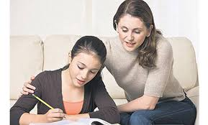
SINAVA HAZIRLANAN AİLE
KLİNİK PSİKOLOG ESRA ÜLEV

Slide 2
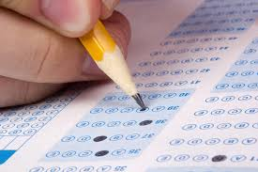
Sınav Kavramı!
Kişinin belirli bir konu hakkında edindiği bilgiyi
ölçmek için kullanılan bir yöntemdir.
Çoğunlukla süre kısıtlamalıdır ve kişinin edindiği bu bilgileri kısa bir zaman diliminde doğru şekilde ifade etmesi beklenir.

Slide 3
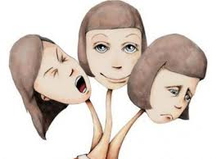
Bugün konuşacağımız:
Bu süreçle ilgili çocuğum ne yaşıyor?
Ben ne yaşıyor olabilirim?

Slide 4
Durum/Olay
Otomatik düşünce
Duygu
Davranış
Fiziksel tepki

Slide 5
Düşünce- Yarınki sınavda hiçbir şey yapamayacağım.
Duygu- Umutsuzluk, üzüntü, kaygı
Davranış- Derse başlayamama, oyalanma
(Fiziksel tepki: uyku, ağlama, heyecan belirtileri…)

Slide 6
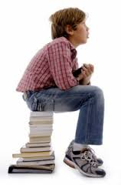
Genel Sınav Kaygısı Belirtileri
Zihinsel belirtiler: Dikkat dağınıklığı, konsantre olamama, sınavın sonucu ile ilgili olumsuz öngörülerde bulunma (Olmayacak, kazanamayacağım, …. gibi).
Duygusal belirtiler: Gözlemlenebilir düzeyde huzursuzluk, endişe, sinirli bir birey haline gelme, kolaylıkla ağlama, korku, çaresizlik, panik.
Davranışsal belirtiler: Sınavlardan ya da ders çalışmaktan kaçınma, sınav sırasında dona kalma ve eylemde bulunamama
Fiziksel belirtiler: Baş ağrısı, sabahları kendini yorgun ve halsiz hissetme, uyumakta zorlanma, mide ve bağırsak sistemine ait sıkıntılar, iştahsızlık, kalbin hızlı çapması, ellerin soğuk ve terli olması.

Slide 7
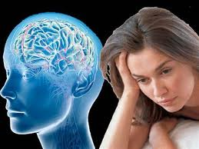
Kaygı Yaratan Genel Koşullar
Sizden bir şey beklenmesi
Belirsizliğin olması
Sonucun önemli olması

Slide 8
BDT
Otomatik düşünce
Duygu
Davranış
Rasyonel
İrrasyonel
Kabul
Alternatif düşünce

Slide 9
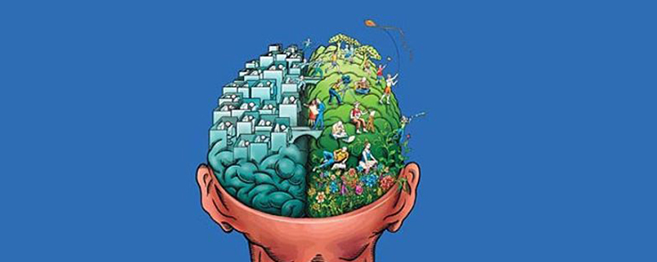
Temel İnançları Belirleme
Olumsuz bir düşüncenizi ele alın ve kendinize ‘Bunun benim için anlamı ne?’ diye sormaya devam edin. Bu soruyu sormayı yeterince sürdürürseniz temel inanca ulaşabilirsiniz.

Slide 10
Takımdan çıkarılan tek kişi benim.
Vazgeçilebilecek ilk kişi benim. Daima ilk ben gözden çıkarılırım.
Kimse beni umursamıyor.
Değersizim

Slide 11
Sınavdan 72 aldım.
Berbat geçti.
Yapamadığım sorular çok kolaydı.
Hiçbir işi düzgün yapamıyorum.
Yetersizim / Mükemmel değilim

Slide 12
Duygu ve Düşüncelerin Kaynakları
İletişim Biçimi
Kişilik
Kendinle iletişim
Çevre ile iletişim
Deneyimler
Çevre ile iletişim
Kendin ile iletişim

Slide 13
Kişilik Tipleri- Enneagram

Slide 14
Ego durumları
EBEVEYN
Koruyucu
Eleştirel
YETİŞKİN
İsyankar
ÇOCUK
Uyumlu

Slide 15
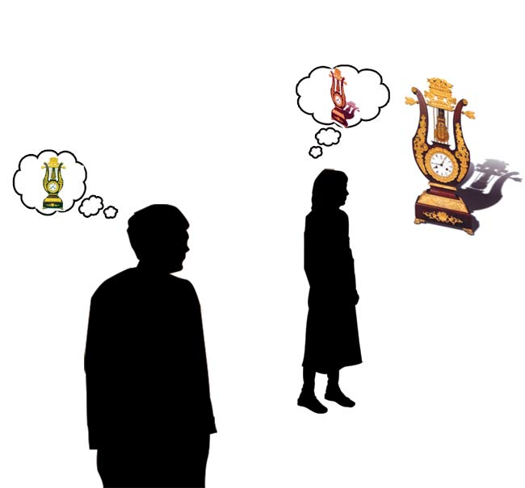
Gerginliği Artıran Algılar
-Kişiliğin sınanması
-Daha önceki negatif (başarısız) deneyimler
-Değer, sevgi ve itibar kaybedeceğini, gözden düşeceğini düşünme
-Başkalarıyla kıyaslama
-Zorunluluk (meli, malı) cümleleri

Slide 16
Ailelere Öneriler

Slide 17
Kaygı bulaşıcıdır.
Gelecek konusunda, başarı konusunda kendi bakış açınızın ne olduğunu ve bu algıyı nereden edindiğinizi fark edin.
- Çocuğumuzun odağını bugüne çekmek, bugün yaptıklarıyla ilgilenmek faydalıdır.

Slide 18
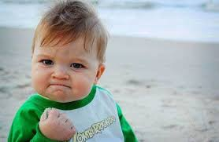
Beklentilerde gerçekçi olmak
Kendi hayatınızı unutmamak
Başkalarıyla kıyaslamamak
Anlayışlı ve objektif davranmak
Güvenmek ve dengeli sorumluluk verebilmek
Olağanüstü hal yaratmamak
Sürekli uyarmamak
Zorunluluk cümlelerinden kaçınmak

Slide 19
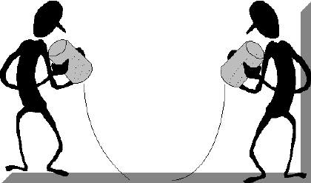
Kullanılan Dile Dikkat Etmek
Yata yata sınav kazanılmaz.
Kendini derslerine vermelisin.
Bu kadar netle kazanamazsın.
Sen kesin başarırsın.

Slide 20
Olumlu yanları fark etmek.
-Özellikleri yeniden çerçeveleyebilmek
Yeniden çerçeveleme, konuya ilişkin tüm bakış açısının değiştirilmesidir. Böylece problem olarak tanımlanabilecek bir şeyin olumlu yeniden çerçeveleme ile olumlu tarafına dikkat çekilmesidir.

Slide 21
Ali geçimsiz bir çocuktur. Kabadayı davranışları ve küfürleri ile öğretmenleri bezdirmektedir. Arkadaşları ile kavgaya başlarken, kendisine sataşıldığında hemen küfür etmeye başlar.
Ayşe sürekli Elif ile ilgili şikayet ve eleştiride bulunmakta, onu kötülemekte ve sürekli ondan bahsetmektedir.

Slide 22
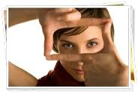
Katılık = Amacında kararlı olma
Düşmanlık = İlgi
Kontrol Etme= Çevreyi yapılandırma
Ağlama= Duygularını ifade edebilme
Pasif= Olayları ve kişileri oldukları gibi kabul etme
Asosyal= Birlikte olduğu kişileri özenle seçen
Duyarsız= Kendini acıdan koruyan
Zıtlaşan= Bir şeyleri yapmakta kendini yolunu arayan
Dikkat Çekme Davranışları Sergileyen= Kabul edilme isteği olan

Slide 23
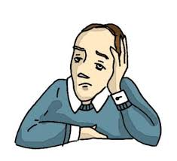
Stresle baş etme yolları Etkisiz
Bedene yönelik olanlar:
İlaç / alkol / sigara bağımlılığı
Kötü beslenme
Duygulara yönelik olanlar
Psikolojik savunma
Mekanizmaların aşırılılığı
Bilişsel çarpıtmalar
Davranışlara Yönelik Olanlar
İçe kapanma
Saldırganlık

Slide 24
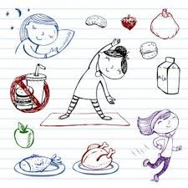
Stresle Baş Etme Etkili yollar
Bedene yönelik olanlar:
Fizik egzersiz
Nefes egzersizleri
Gevşeme/ Meditasyon
Uyku düzeni
Doğru beslenme
Duygulara yönelik olanlar
Hayata “iyi bir bilim adamı gibi” yaklaşma (deneyimcilik)
Stresli durumları “tehdit” değil “mücadele olanağı”
gibi görme (olumlu düşünme)
Davranışlara Yönelik Olanlar
Zamanı iyi kullanma
Sosyal destek sistemlerini kullanma
Etkili iletişim becerileri geliştirmek
Etkili problem çözme becerileri
Durumu tahmin edilebilir hale getirmek için bilgi toplamak
sosyal karşılaştırmalar yapmak

Slide 25
Ders çalışma alışkanlığı (tekrarlar, yanlışları düzeltme..)
Deneme sınavları
Dinlenmeler
Sınav akşamı yapılacaklar
Sınav anı (kitapçığa göz atmak, en iyi olduğun dersten başlamak, her soruya şans tanımak, tuzak sorulara dikkat etmek..)
Sınav sonrası (ödüller)

Slide 26
Kontrol
Bedenimiz ve aklımızı sürekli kontrol etme çabası gerilim oluşur ve bu gerilim güç çatışmaları yaratır.
Her şeyi kontrol etme çabasından vazgeçebilmek asıl gücümüzü ortaya çıkarır. Bu da, daha çok seven, merhametli, insanlarla iletişimde becerikli, yumuşak, düşünceli dikkatli bir insan olmamızı sağlar.
Her şeyi kontrol etmekten vazgeçersek yok olacağımızı düşünüyoruz. Ülkeler bunu için savaşıyor, toplumlar bunun için birbirini aşağılıyor ve aile içinde büyükler küçükleri, erkekler kadınları bunun için eziyor.

Slide 27
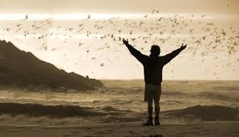
İzinler
Kendi gibi olma izni
Hata yapma izni
Kötü hissetme izni
Zamanını dilediği gibi kullanma izni
…..

Slide 28
Sahne 1
Sokakta yürüyorum.
Önüme derin bir çukur çıkıyor
İçine düşüyorum
Mahvoldum… kurtulma ümidim yok.
Benim hatam değil.
Çıkmam çok uzun sürer.

Slide 29
Sahne 2
Aynı sokakta yürüyorum.
Önüme derin bir çukur çıkıyor.
Onu görmemiş gibi yapıyorum.
Yine içine düşüyorum.
Yine aynı yerde olduğuma inanamıyorum.
Ama benim hatam değil.
Çıkmam yine çok uzun sürüyor.

Slide 30
Sahne 3
Yine aynı sokakta yürüyorum.
Önüme derin bir çukur çıkıyor.
Onu görüyorum.
Yine içine düşüyorum… alışkanlıktan.
Gözlerim açık.
Nerede olduğumu biliyorum.
Bu benim hatam
Hemen içinden çıkıyorum.

Slide 31
Sahne 4
Yine aynı sokakta yürüyorum.
Önüme derin bir çukur çıkıyor.
Çevresinden dolaşıyorum.

Slide 32
Sahne 5
Başka bir sokaktan yürüyorum…

Slide 33
TEŞEKKÜRLER

